Slide 1
Харчові добавки
Підготувала
Учениці 11 класу
Маніло Ірина, Прищепчук Надія

Slide 2
План:
Класифікація харчових добавок.
Харчові барвники:природні та синтетичні.
Ароматизатори та прянощі.
Харчові кислоти та консерванти.

Slide 3
Класифікація харчових добавок
Введення харчових добавок у харчові продукти за своїм техно­логічним призначенням може бути спрямоване на:
поліпшення зовнішнього вигляду й органолептичних влас­тивостей харчового продукту;
збереження якості продукту в процесі його зберігання;
продовження термінів використання харчових продуктів.

Slide 4
Відповідно до цього харчові добавки можуть бути погруповані:
а)харчові добавки, які забезпечують необхідний зовнішній вигляд і органолептичні властивості продукту: покращувачі консистенції;
харчові барвники;
ароматизатори;
смакові речовини;
б)харчові добавки, що запобігають мікробному чи окиснювальному псуванню продуктів (консерванти):
антимікробні засоби (хімічні, біологічні);
антиокисники (антиоксиданти), які перешкоджають хімічному псуванню продукту (окисненню);
в) харчові добавки, необхідні в технологічному процесі виробництва продуктів:
прискорення технологічного процесу;
фіксатори міоглобіну;
технологічні харчові добавки як розпушувачі тіста, желеутворювачі, піноутворювачі, вибілювачі тощо;
г) покращувачі якості харчових продуктів.

Slide 5
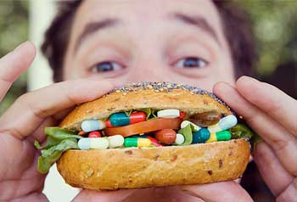
Харчові барвники:природні та синтетичні
Синтетичні барвники не відзначаються гострою токсичністю, але багато з них с канцерогенами, мутагенами або алергенами.
Амарант – синтетичний барвник червоного кольору. Застосовується у ряді країн для підфарбовування напоїв та кондитерських виробів.

Slide 6
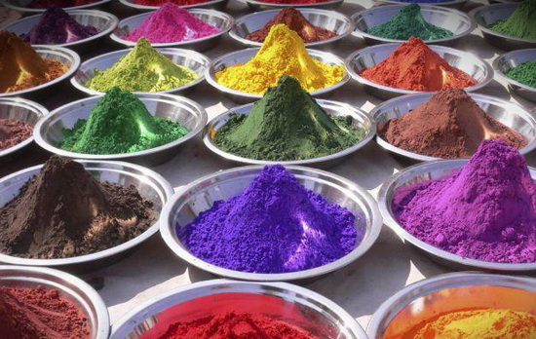
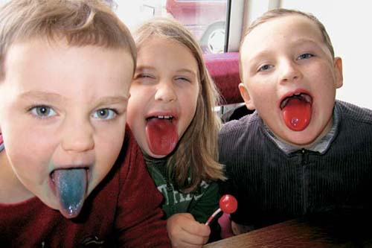
Тартразин — синтетичний барвник жовтого кольору. Ним підфарбовують кондитерські вироби та напої
Індигокармін – синтетичний барвник синього кольору,, ви­користовується для підфарбовування кондитерських виробів і напоїв

Slide 7
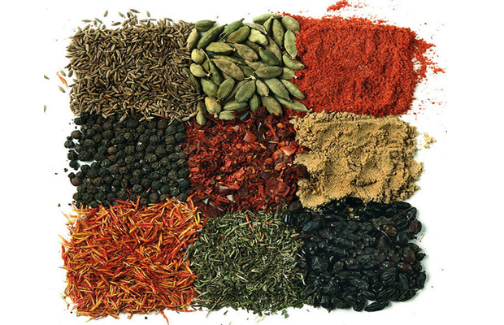
Природні барвники
Кармін — похідне антрахінону, має червоний колір, барвною речовиною є кармінова кислота. Кармін одержують із кошенілі – комахи, яка живе на кактусах в Африці та Південній Америці.
Шафран має жовтий колір, слугує для підфарбовування напоїв і кондитерських виробів. Цей барвник одержують із квіток ірисо­вої рослини CrocursatvalusL.

Slide 8
Анато–жовтий барвник. Використовується дія підфарбову­вання маргарину і вершкового масла.
Куркума— жовтий природний барвник, який одержують із ба­гаторічних рослин родини Імбирні.
Енобарвник добувають із винограду червоних сортів, ягід бузи­ни. Енобарвником підфарбовують кондитерські вироби.
Тригонела, або буркун, використовується для підфарбовування зеленого сиру.

Slide 9
Синтетичні барвники:
Е-140 хлорофіл — зелений барвник, використовується для підфар­бовування олій, жирів. Екстрагують його із кропиви, трави.
Е-162 — буряковий червоний барвник, або бетанін, — натураль­ний екстракт бураку. Надає продуктам фіолетово-червоного кольору.
Санітарне законодавство нашої країни не допускає викорис­тання широкого асортименту барвників, а також значно обмежує перелік харчових продуктів, які підлягають підфарбовуванню.

Slide 10
Ароматизатори та прянощі.
Ароматні есенції використовуються в кондитерській, лікеро-горілчанійпромисловостях, під час виробництва безалкогольних напоїв. Для виготовлення ароматних есенцій, які додаються в харчові продукти та безалкогольні напої, використовуються натуральні запашні речовини:
ефірні олії: анісова, помаранчева, бергамотова, геранієва, лимонна, мандаринова, мускатної шавлії, трояндова, м’ятна, птигренієва;
соки натуральні: малиновий, вишневий та ін.;
Настої натуральні: гвоздики, кориці, какао, кави, фіалкового кореня, бруньок чорної смородини, північної малини, мускатно­го горіха, помаранчевої олії, лимонної олії;
екстракти: чорниці, фруктово-ягідні.
сиропів, сухих киселів, морозива.

Slide 11
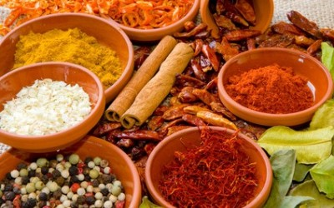
Прянощі:
Ванілін.
Лавровий лист.
Шафран.
Гвоздика.
Кориця.
Імбир.
Кардамон.

Slide 12
Харчові кислоти та консерванти
Адипінова кислота — мармелад.
Витокам ’яна кислота — пастила, муси, плодово-ягідні варен­ня, фруктові компоти.
Лимонна кислота – хлібний квас, пастила, варення, компоти, лікеро-горілчані вироби, безалкогольні напої, деякі рибні кон­серви.
Молочна кислота — хлібний квас, кисловершкове масло, без­алкогольні напої, пиво.
Триоксиглутарова кислота — мармелад, кондитерські вироби.
Оцтова кислота — овочеві маринади, вінегрети.
Ортофосфорна кислота — прохолодні напої, кондитерські вироби. Яблучна кислота — мармелад, кондитерські вироби.
Вугільна кислота — напої, газбвана, содова і сельтерська води.

Slide 13
Консерванти:
Сорбінова кислота — добре вивчений консервант, який відпо­відає вимогам нешкідливості. Застосовується з метою консер­вування і запобігання запліснявінню безалкогольних напоїв, пло­дово-ягідних напоїв, хлібобулочних, кондитерських виробів (марі мелад, джеми, варення, креми), а також зернистої ікри, сирів, напівкопчених ковбас, під час виробництва згущеного молока (для попередження його потемніння).

Slide 14
Саліцилова кислота. Антимікробна дія саліцилової кислоти різко зростає в кислому середовищі. Ця кислота дуже токсична, вона інгібує ряд тканинних ферментів, впливає на згортання крові, викликає гіпотромбінемію і геморагічні явища, некротичні зміни в печінці й нирках.
Кальцій хлорид використовується для збільшення терміну збері­гання яблук, які змочуються 2—6-відсотковим водним розчином.
Пероксид водню застосовується для консервування бульйонів під час виробництва желатину в концентрації до 200 мг/кг сухого желатину, а також як вибілювальний засіб для харчового желати­ну.

Slide 15
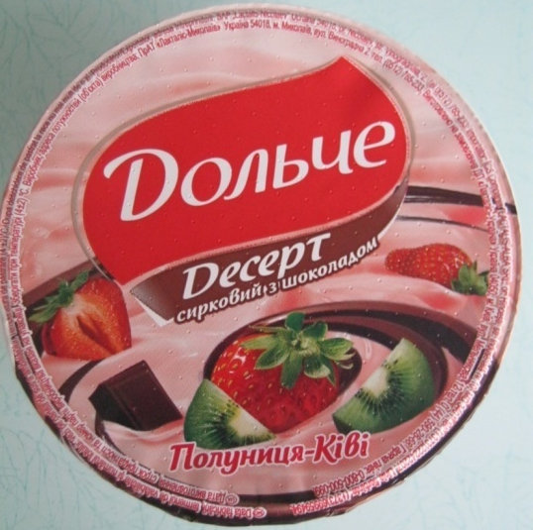
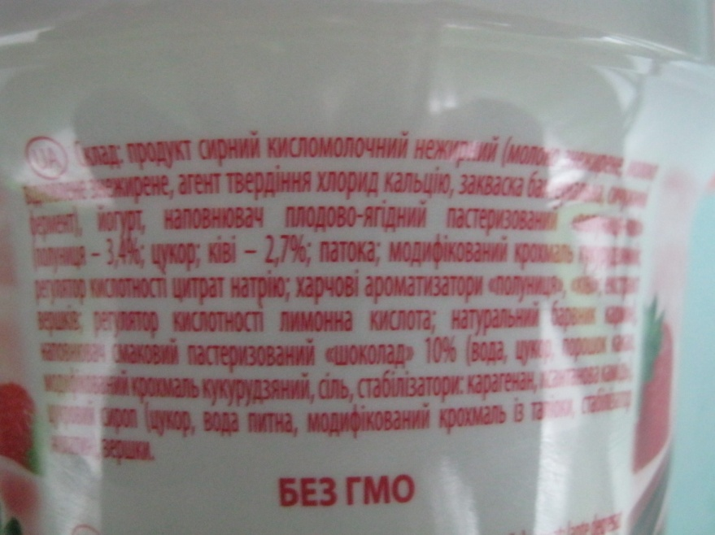

Slide 16
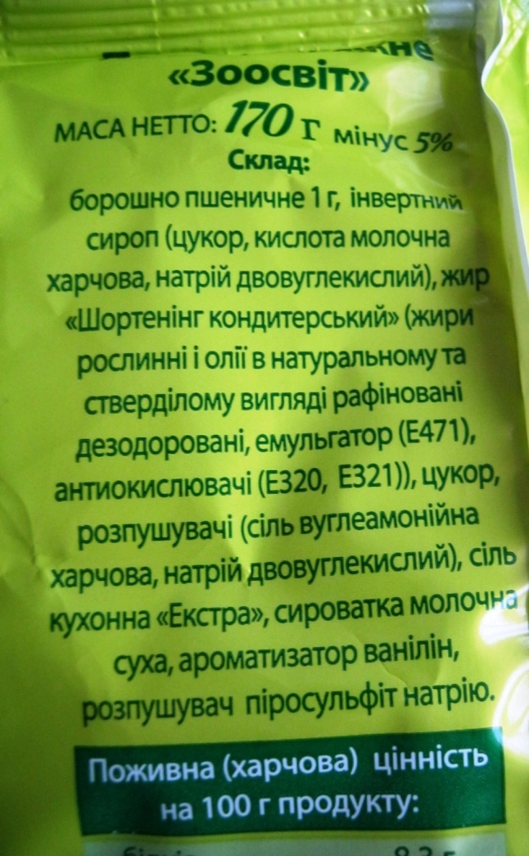
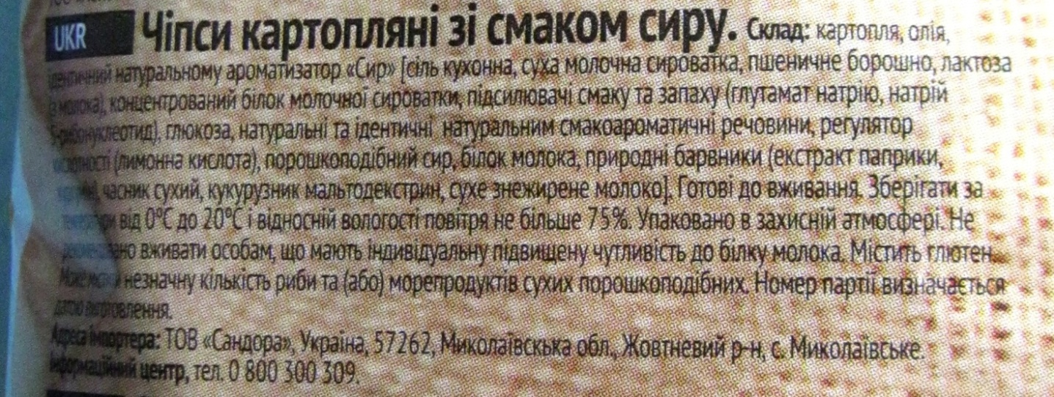

Slide 17
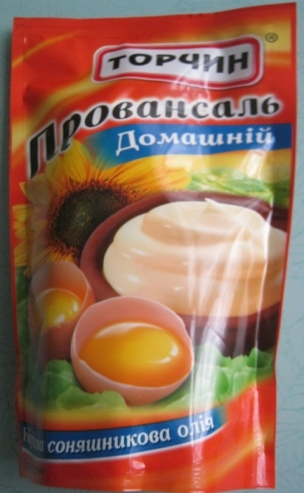
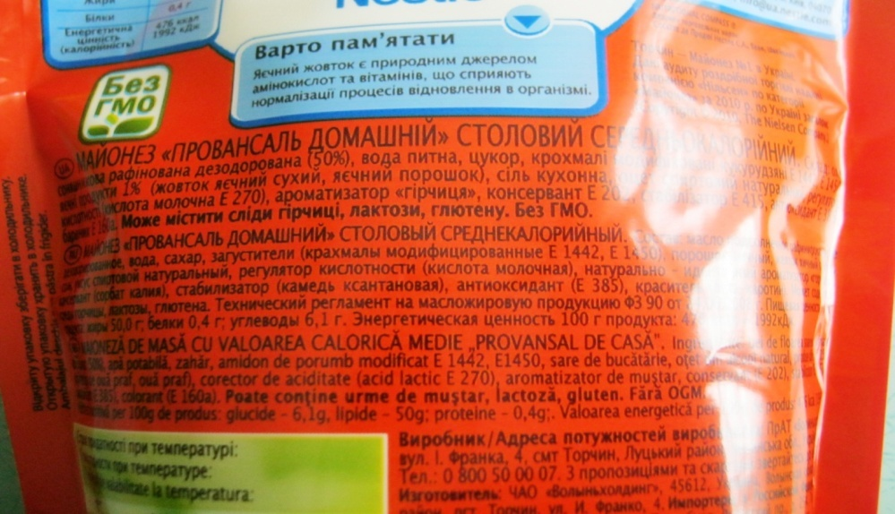

Slide 18
ДЯКУЄМО ЗА ПЕРЕГЛЯД

